Slide 1

써도대여
퓨처피아를 활용한 C2C 렌탈 서비스
대구 1팀

Slide 2

목차
써도대여
1
2
프로젝트 기획
프로젝트 개발
1
시장 현황
4
어플리케이션 내용
2
시장 분석
5
결론
3
써도대여 서비스 소개

Slide 3


1. 시장현황
써도대여
혼자 산지 벌써 5년 차,
버리기엔 아깝고, 사용은 안 하는 LED마스크를 어디 빌려줄 데 없을까?
사회초년생 6개월 차,
얼마 쓰지않을 것 같은데 사기엔 아까운 LED마스크를 잠깐 빌릴 곳이 없을까?

Slide 4
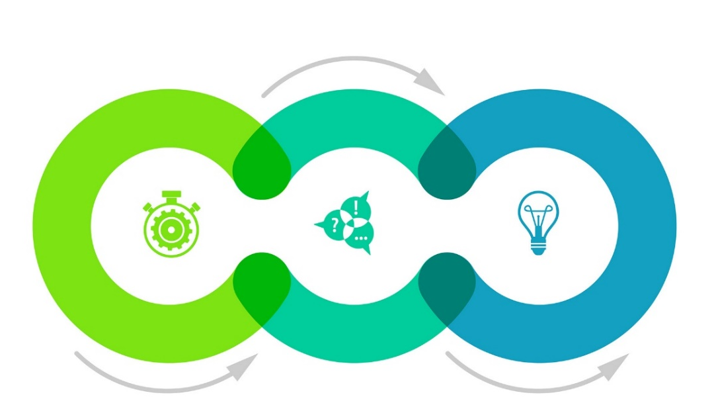
1. 시장현황
써도대여
신뢰성
상호 간의 신뢰가 형성되고,
모두가 이익을 얻는 이코노미 시스템
접근성
보안성/안정성
렌탈의 진입 장벽은 낮추고,
개인의 렌탈 가치는 높이는 시스템
사용자에 대한 검증을 확보하고,
안정적인 거래를 보장하는 시스템
개인의 합리적인 렌탈 서비스 플랫폼
“써도대여” 필요

Slide 5

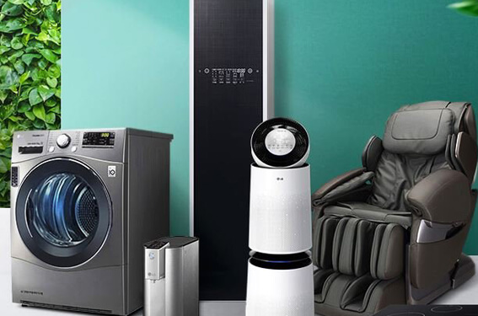
2. 시장분석
써도대여
2018년 1인 가구 수
5,848,594
출처: 통계청, 「인구총조사 」
2020년 국내 렌탈 서비스 시장 규모
40조원 예상
출처: KT경제경영연구소

Slide 6


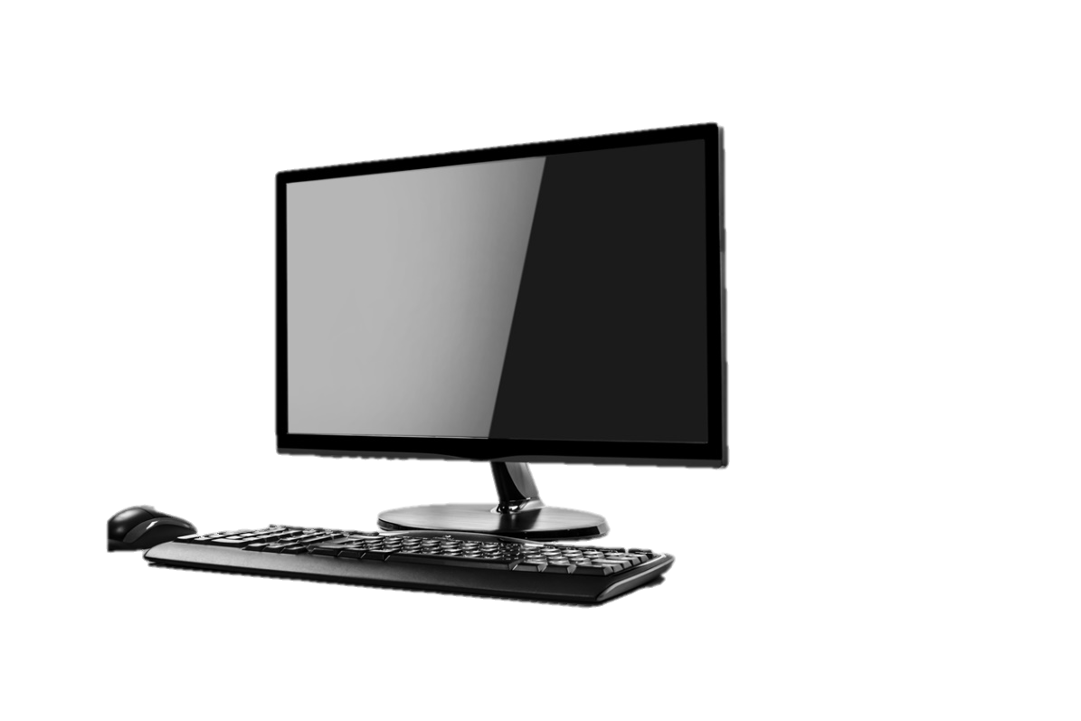


2. 시장분석
써도대여
렌탈제품 : 컴퓨터
의무사용기간 : 36개월
의무사용기간 내 해지 시
잔여 기간에 대한 위약금 발생
(잔여기간 x 30%)
“대여내역 신뢰불가”
“위약금 문제발생”
대여시장에 존재하는
정보의 비대칭 문제 발생
기업을 통한 렌탈의 경우,
의무사용기간 위반 시 위약금 부담

Slide 7
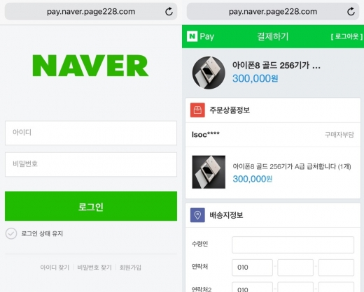



2. 시장분석
써도대여
“거래사기”
“C2C 렌탈시장의 부재”
기존의 개인간 중고거래시장
결제 과정에서도 사기가 발생
개개인 렌탈거래 상대방을
찾기 위한 탐색 비용의 부담 발생

Slide 8
2. 시장분석
써도대여
대여내역
신뢰불가
위약금
문제
거래사기의
위험성
C2C렌탈시장
부재
개인간 렌탈으로
대여기간 부담감소
스마트계약을 통한
사기 예방
C2C렌탈시장
제공
신뢰할 수 있는
대여내역

Slide 9


3. 서비스 소개
써도대여
C2C 렌탈 시장
1인 가구를 목표고객으로
공유 거래의 장 마련
거래 기회 제공
제품의 편리한 가격 검색 비교
대여제품 히스토리
제품의 등록, 대여, 반납, 수리, 사용자평가 등 모든 정보를 블록체인에 저장하여 제품정보의 무결성 및 신뢰성 보장
정보비대칭 해소
공정 거래 시스템
사용자 평가로 현명한 렌탈 가능
대여 완료 시 제품상태에 따른
코인 지급
파손 위험 감소, 완전 반납 유도

Slide 10


3. 서비스 소개 - 시스템
써도대여
대여거래
블록체인 원장
코인
지급시스템
제품 히스토리
-등록/대여/반납/수리 날짜
-제품평가
대여/수령확인
완전거래코인
반납/수령확인
위로코인
사용자 히스토리
보증/결제
-사용자 평가
벌금코인

Slide 11
3. 서비스 소개 - 수익모델
써도대여
써도대여
파손X
완전거래코인
완전거래코인
파손
위로코인
벌금코인
수수료
보증금
빌려주는
사람
빌리는 사람
대여 대금
(충전한 코인 사용)

Slide 12
3. 서비스 소개 – 플로우 차트
써도대여
어플리케이션
스마트컨트랙트
블록체인
상품 히스토리 등록
setStartDate
입력: 빌린 날짜
{“2019.11.01”}
어플리케이션
스마트컨트랙트
블록체인
상품 히스토리 등록
setEndDate
입력: 반납 날짜
{“2019.11.01”}
어플리케이션
스마트컨트랙트
블록체인
상품 히스토리 등록
setRepairDate
입력: 수리 날짜
{“”}
어플리케이션
스마트컨트랙트
블록체인
상품 히스토리 등록
setProductState
입력: 상태
{“5”}
어플리케이션
스마트컨트랙트
블록체인
상품 히스토리 조회
getHistory
출력
{“2019.11.01”, “2019.11.10”, ””, ”5”}

Slide 13

4. 어플리케이션 - 시스템 구조
써도대여
Client
Server
블록체인
React-native
Bootstrap
Node.js
REST EndPoint
Solidity
sddy.sol
setProduct
getProduct
Rent
returnProduct
setHistory
getHistory
getToken
GETH
JSON
WEB3 JSON-RPC
ADAPTER/
BRIDGE
DB(Mongoose)

Slide 14
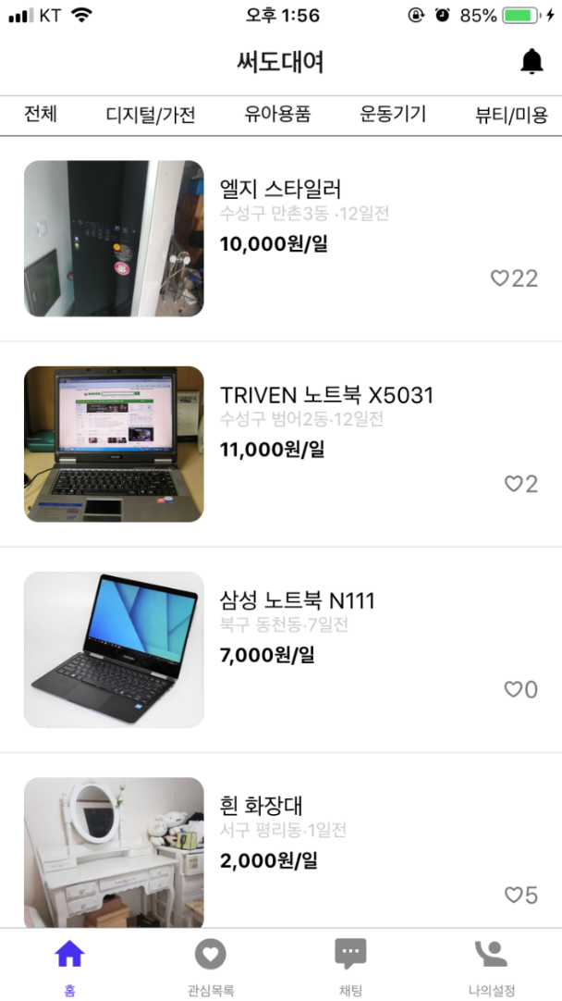
4. 어플리케이션 - 화면
써도대여
제품 메인 페이지
1
2
1. 검색
제품 목록 페이지에서도 검색 시 검색 대상 제품 목록으로 이동
2. 제품 목록 리스트
제품 선택 시 제품 상세페이지로 이동
3. 탭바
3-1. 홈(메인)으로 이동
3-2. 관심목록페이지로 이동
3-3. 채팅목록페이지로 이동
3-4. 마이페이지로 이동
3
3-2
3-3
3-1
3-4

Slide 15
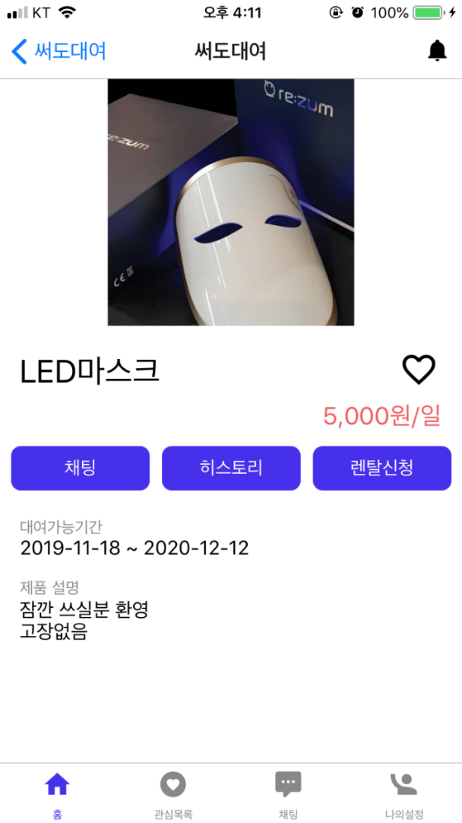
4. 어플리케이션 - 화면
써도대여
제품 상세 페이지
1
1. 제품 목록
2. 찜하기 기능
3. 간략한 상품 정보
4. 상품 히스토리 페이지로 이동
5. 렌탈 신청 페이지로 이동
2
4
5
3

Slide 16
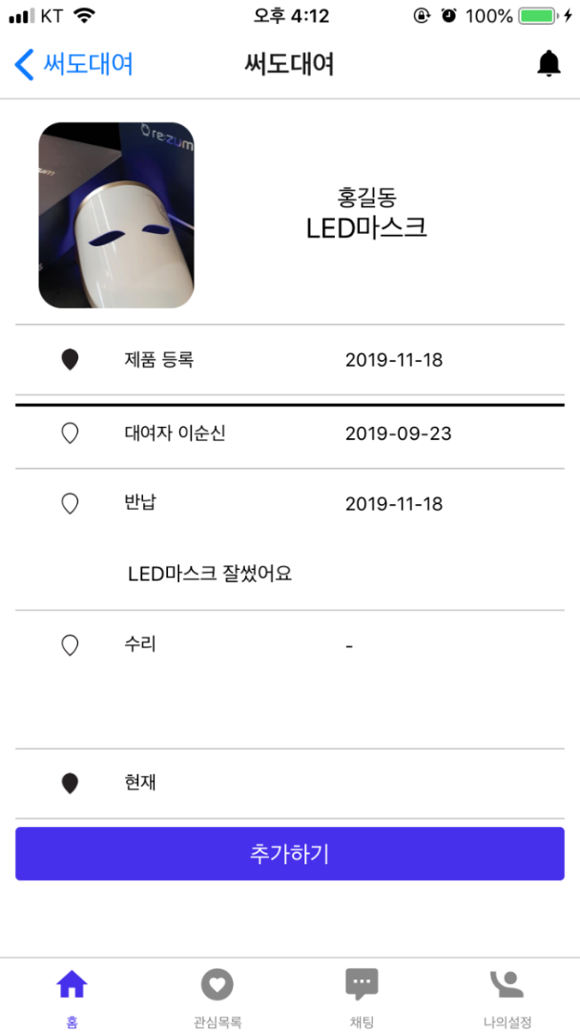
4. 어플리케이션 - 화면
써도대여
대여,반납,수리 기록 상세 페이지
등록, 대여, 반납, 수리 각각 선택 시
해당 영역의 상세 정보 표출
대여
대여날짜, 제품평가, 사용자평가
반납
반납날짜, 제품평가, 사용자평가
수리
수리날짜, 수리증명서

Slide 17
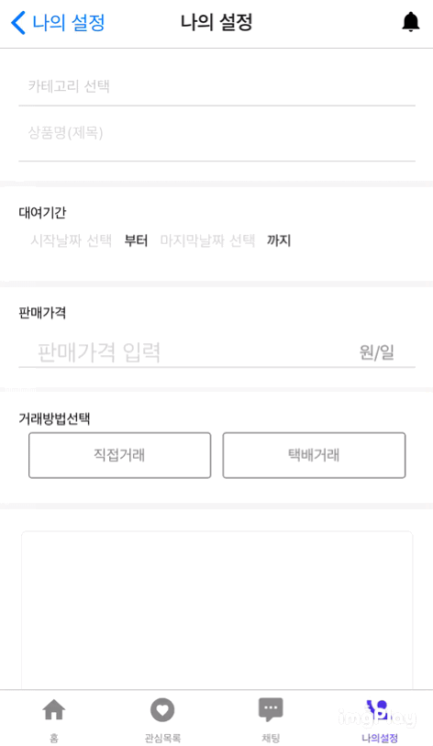
4. 어플리케이션 - 화면
써도대여
대여물품 등록 페이지
카테고리, 상품명, 대여기간, 판매가격, 거래방법 선택하여 등록

Slide 18
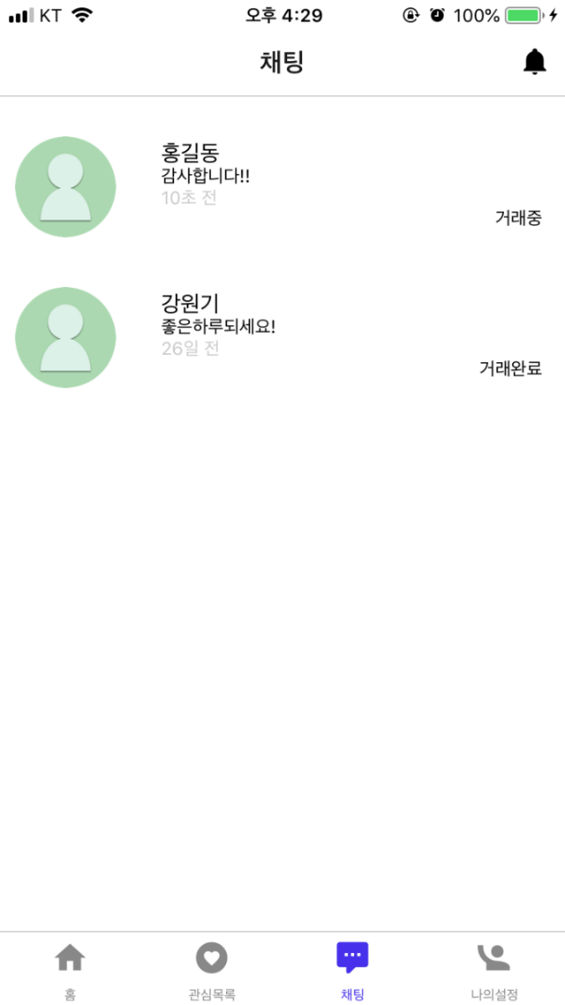

4. 어플리케이션 - 화면
써도대여
채팅목록
대화상태 선택 시 채팅방으로 이동

Slide 19
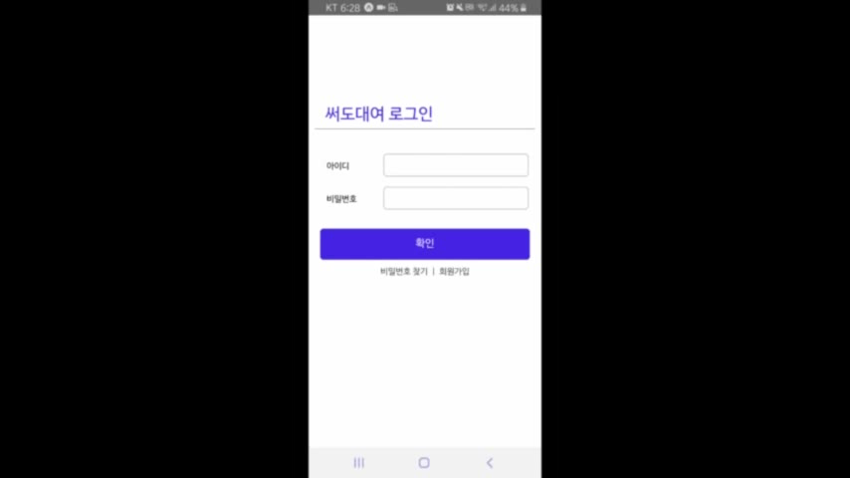
4. 어플리케이션 - 시연
써도대여

Slide 20
5. 결론 – What’s next?
써도대여
A/S 업체와 연계
수리/증명의 신뢰성 증가
이용자 접근성 용이
모든 연령대 쉽게 이용 가능 & 렌탈 시장 수요 증가 예상
개인 렌탈
시장 점유율
증가

Slide 21
5. 결론 - 기대효과
써도대여
1인 가구
공유 경제구축
렌탈 시스템
올바른 작동으로
투명한 거래 보장
C2C 렌탈시장
활성화

Slide 22
감사합니다

